Slide 1
Презентация на тему: «Крылатые качели»
Выполнила ученица 2 «А»
МБОУ СОШ №7, города Туймазы
Ольденбург Екатерина

Slide 2
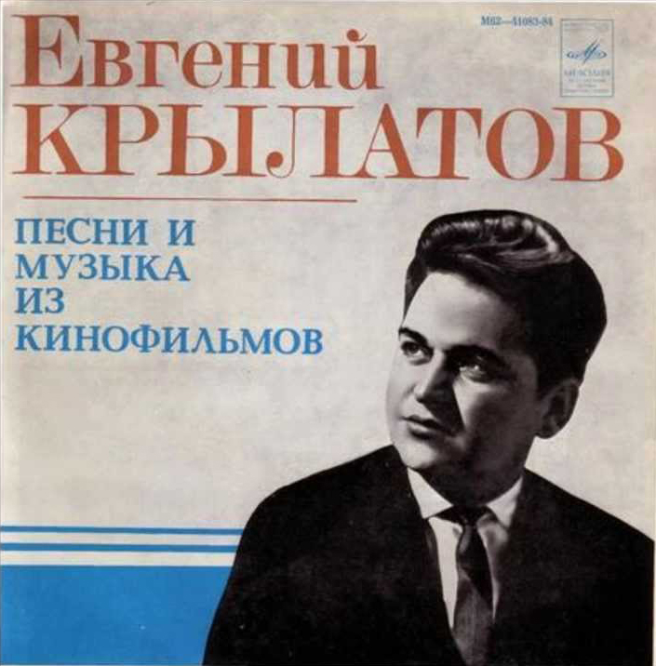
Будущий композитор родился в простой рабочей семье в Пермской области, но родители музыку любили - мама, например, прекрасно пела народные песни, а отец научился играть на скрипке, когда уже был взрослым человеком. Но главным для маленького Евгения было хорошее воспитание: «когда я вспоминаю свое детство, я всегда вспоминаю маму. Ее улыбку, голос, лицо, руки. Все хорошее во мне - от мамы. Она была простая женщина из деревни, жилось ей тяжело, но она всегда заботилась обо мне, мы с ней очень любили друг друга. Я не помню, чтобы мама когда-нибудь читала мне нравоучения, но она знала, наверное, тысячу пословиц, прибауток - теперь я бы сказал, "нравственного содержания" - и всегда умела вовремя и к месту вспомнить какую-нибудь из них».

Slide 3
Тяга к музыке у Евгения проявилась рано. Ребенком он любил слушать патефон, буквально не отходил от чёрной радиотарелки на стене. В 8 лет сам попросил родителей записать его в Дом пионеров в фортепианный кружок. Поскольку дома не было инструмента, он вырезал из самоучителя схему клавиатуры и мог часами «играть» на ней. Тогда же он начал сочинять свои первые музыкальные пьески. Только в 14 лет у Евгения Крылатова дома появился первый инструмент – рояль «прямострунка».
Закончив музыкальную школу, а затем и Пермское музыкальное училище, он был направлен на конкурс сочинений молодых композиторов в Москву. Там он получил рекомендации от тех педагогов Московской консерватории, которые его туда впоследствии и принимали. Так что в Консерваторию Крылатов поступил легко, причём на очень сильный курс. К примеру, вместе с ним учился сам Альфред Шнитке.

Slide 4
История создания музыкального произведения
Евгений Крылатов пишет песни всегда на уже готовые стихи, так было и в этот раз. У поэта Юрия Энтина, с которым он дружил и с которым больше всего работал, композитор однажды нашёл это стихотворение на рабочем столе. Прочитав, заинтересовался. Энтин же сказал ему в ответ, что стихотворение не закончено, что он его уже показывал и ему его вернули с указанием переделать под уже написанную музыку для одного мультфильма. Крылатову же стихи настолько понравились, что он начал уговаривать друга, которому было неудобно забирать у другого композитора уже показанные стихи, отдать их ему. Крылатов говорил Энтину, что стихи уже сейчас прекрасные, что ничего в них не надо переделывать, что они очень музыкальны и он сам хочет на них написать песню. И убеждал и спорил с ним месяц, до победного конца. Получив же стихотворение, написал на него музыку немногим более чем за час.

Slide 5
Мелодии тоже «расцветают» в разное время. Некоторые сразу начинаются с вершины - кульминации. В других кульминация находится в середине мелодии или ближе к ее концу. Яркий пример тому - песня Е. Крылатова «Крылатые качели» (слова Ю. Энтина) из кинофильма «Приключения Электроника». Мелодия ее, постепенно развиваясь, достигает кульминации, подчеркнутой звонкими повторами самой высокой ноты.
Нетрудно заметить, что строение мелодии похоже на строение речи. Как из слов образуются фразы, из фраз предложения, так и в мелодии небольшие выразительные частицы - мотивы - объединяются во фразы. Музыкальная фраза, как правило, образуется из двух-трех мотивов. Ее продолжительность определяется продолжительностью дыхания исполнителя, поющего или играющего на духовом инструменте. (В исполнении музыки на смычковых, клавишных инструментах влияние дыхания на величину фразы не ощутимо, но также учитывается.)
Обычно одна фраза исполняется на одном дыхании (выдохе). Несколько фраз, связанных общей линией развития, образуют предложения, а предложения – целостную мелодию.

Slide 6
Мое отношение к прослушанной музыке
Не только творчество Евгения Павловича Крылатова подобно качелям, которые то уносят в самые светлые мечты, то погружают в многотональную реальность. Вообще, жизнь это качели, качели судьбы. Они то поднимают человека на высоту, то низвергают его в самый низ. Но только благодаря крылатым качелям человек попадает в мир самых сокровенных желаний. Желаний и стремлений, которые он может даже не сознавать разумом, но которые тайно и глубоко живут в любой человеческой душе. И лучшая музыка, в числе которой без сомнения музыка Крылатова, может помочь человеку это самое сокровенное ощутить. Обрести те самые крылатые качели в жизни.

Slide 7
«В юном месяце апреле
В старом парке тает снег,
И весёлые качели
Начинают свой разбег.
Позабыто всё на свете,
Сердце замерло в груди,
Только небо, только ветер,
Только радость впереди.
Взмывая выше ели,
Не ведая преград,
Крылатые качели
Летят, летят, летят.
Крылатые качели
Летят, летят, летят».

Slide 8
Мне больше всего понравился последний отрывок, т.к. в детстве мне мама очень часто включала его и в моей памяти сохранилось именно это звучание и этот голос. Электроник пел так искренне и душевно, вызывая в моем маленьком внутреннем мире бурю эмоций и чувств. Мне очень нравится данное произведение.

